Slide 1


Poster Presentation: Continual Model Soups/ Weight Averaging in Continual Learning
FZI Forschungszentrum Informatik

Slide 2
Continual Learning (CL): Eine kurze Einführung
Klassisches Deep Learning
Continual Learning
Statisch
…
Dynamisch
…
Problem: “Catastrophic Forgetting“

Slide 3
Weight Averaging als CL-Strategie: Idee
Idee des Weight Averaging
Experimente
„Altes“ Modell
„Neues“ Modell
Neue
Erfahrung
Validierung/ Benchmarks
Sensitivitäts-analysen
Gewichtung der „weights“
Ange-
passtes
Modell
Verschiedene Datensätze
Verschiedene CL-Szenarien
Nächste Erfahrung

Slide 4
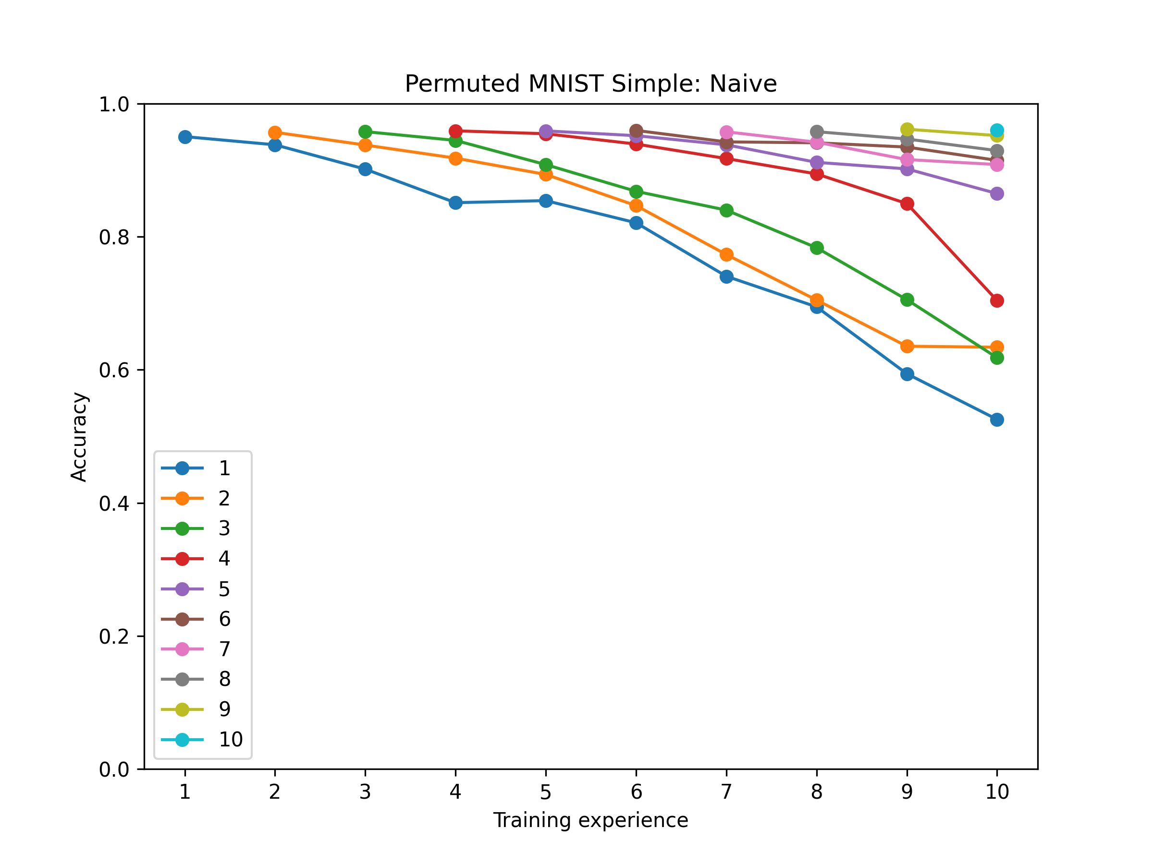
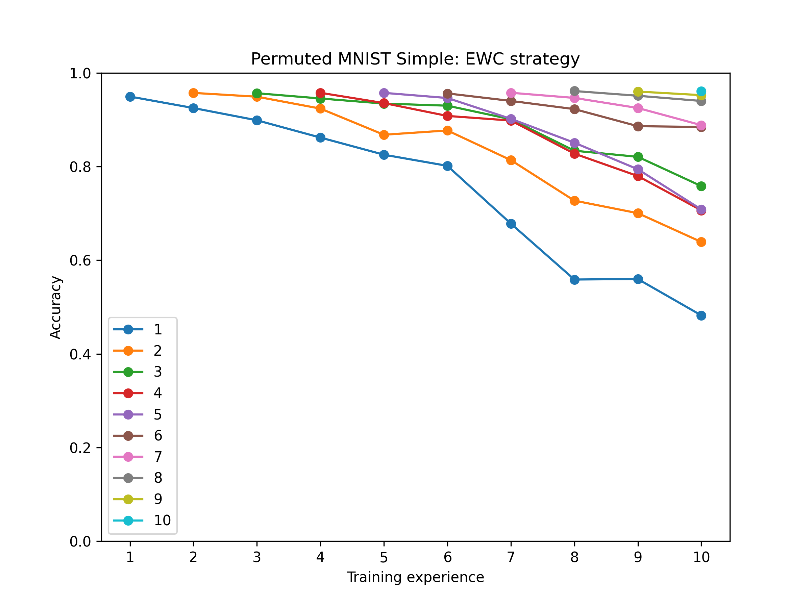
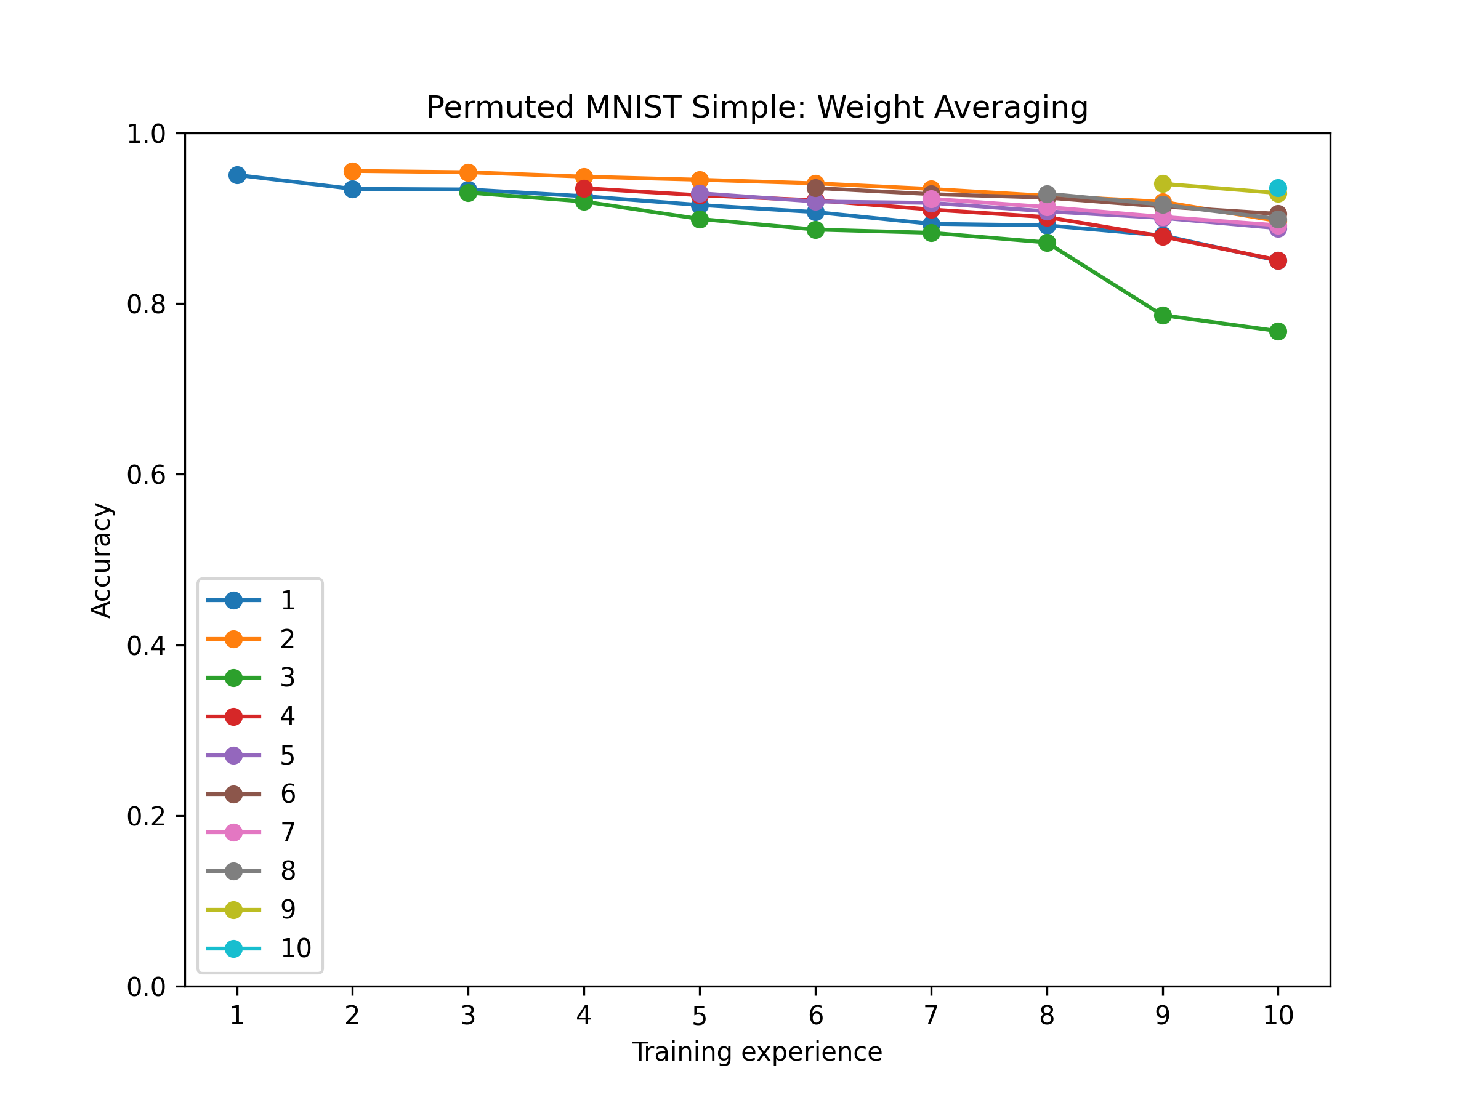
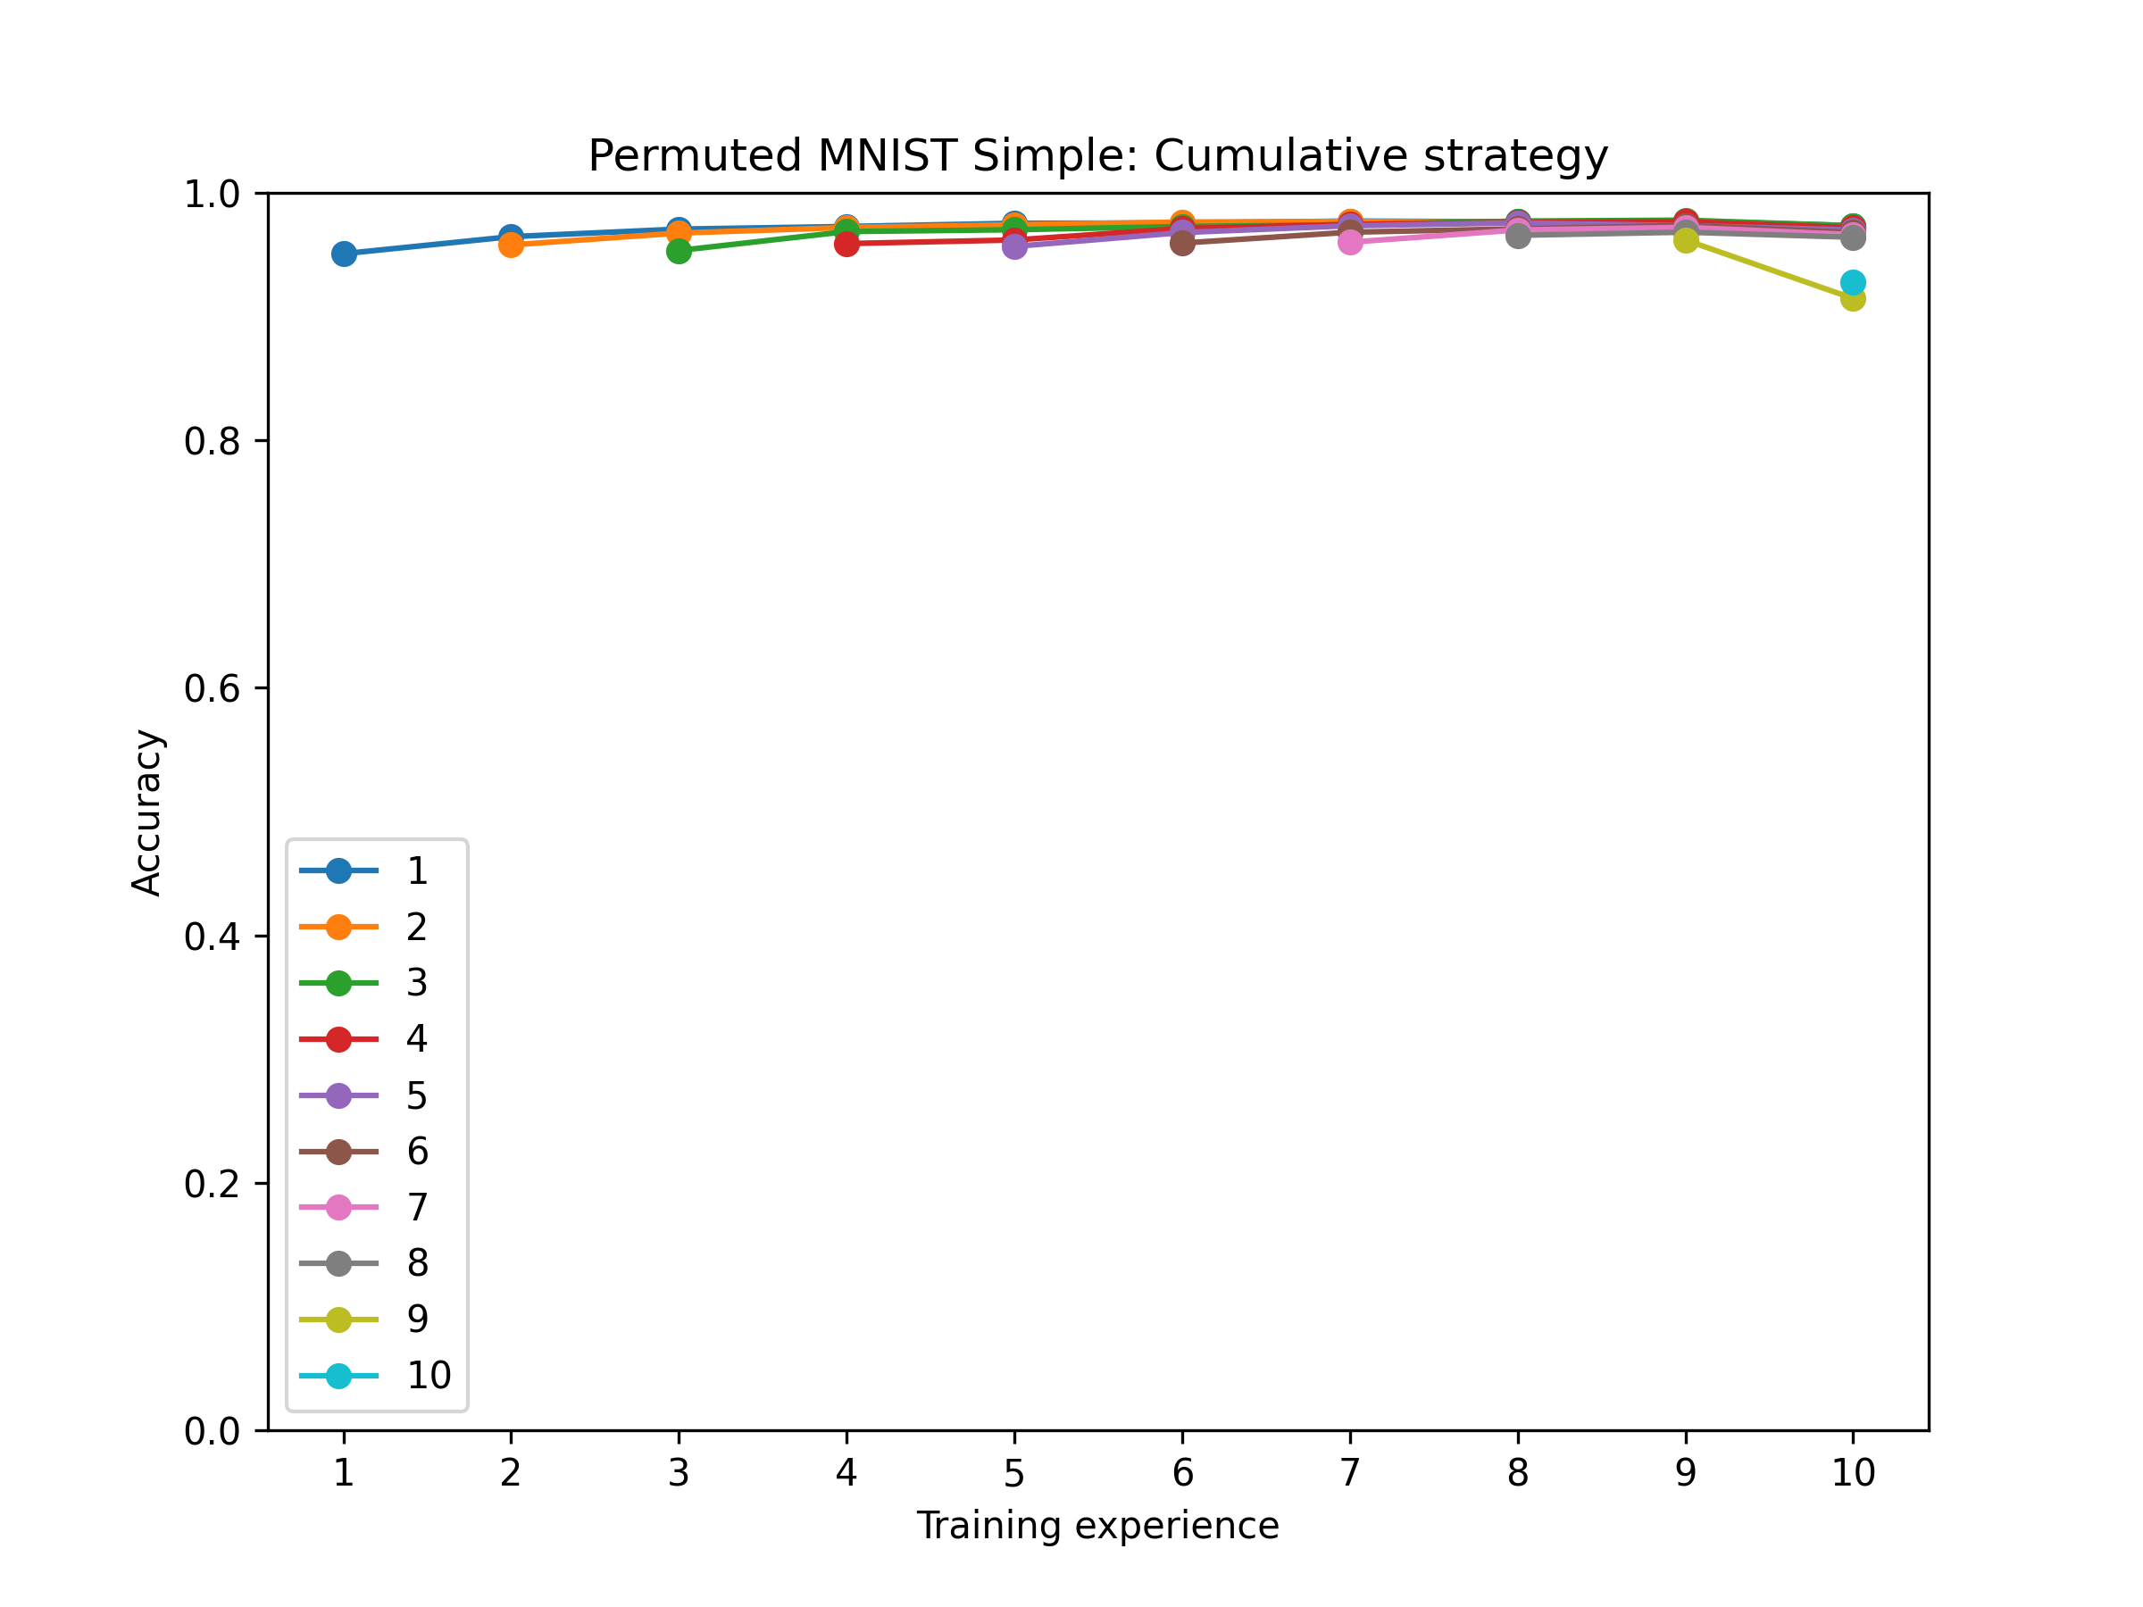
Weight Averaging als CL-Strategie: Erste Ergebnisse
Das funktioniert besser
Das funktioniert schlechter
Sehr schnell im Vergleich zu anderen CL-Strategien
Vielversprechende Accuracy bei gut gefitteten Modellen (teilweise besser als rechenaufwendigere Benchmarks)
Mittelwert der Gewichte
Stärkeres “Catastrophic Forgetting“ bei Overfitting als EWC
…
Abnehmende Gewichte über die Zeit, da fehlende Anpassung an neue Domaine

Slide 5
Weight Averaging als CL-Strategie: Ausblick
Bisher: Naive, EWC, Cumulative
Ausblick: Weiterer Ansatz (tbd, zB LwF)
Bisher: erster Durchlauf um Grid-Search zu vermeiden
Ausblick: weitere Analysen
Validierung/ Benchmarks
Sensitivitäts-analysen
Bisher: Permuted MNIST
Ausblick: Split MNIST, CIFAR, ImageNet
Bisher: Domain incremental
Ausblick: Task incremental
Verschiedene Datensätze
Verschiedene CL-Szenarien

